Slide 1
Asynchronous Programming
Ba Nguyễn (Updated 2021)

Slide 2
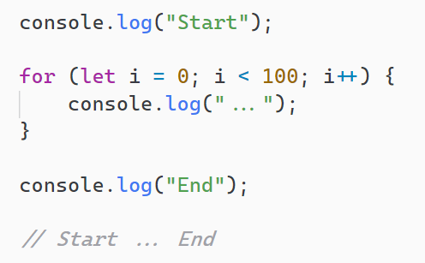
Sync vs Async
Synchronous - Chương trình sẽ thực thi các câu lệnh được thực hiện lần lượt theo thứ tự trong mã, câu lệnh trước đó phải hoàn thành mới xử lý câu lệnh tiếp theo.

Slide 3
Sync vs Async
Ưu điểm của synchronous:
Các câu lệnh trong trương trình được thực thi lần lượt sẽ dễ kiểm soát hơn
Nếu một câu lệnh có lỗi chương trình sẽ dừng mà không chạy tiếp
Nhược điểm của synchronous:
Khi chương trình cần thao tác với dữ liệu bên ngoài (như truy vấn dữ liệu, lấy dữ liệu từ server, đọc ghi file, …) và mỗi thao tác cần một khoảng thời gian nhất định để thực thi. Khi đó, nếu tất cả thao tác được xử lý đồng bộ sẽ cần rất nhiều thời gian để hoàn thành

Slide 4
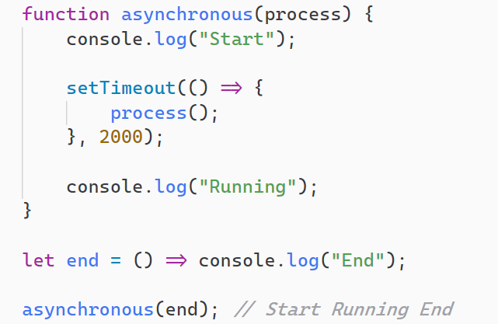
Sync vs Async
Asynchronous - Chương trình sẽ thực thi tất cả câu lệnh cùng một lúc, các câu lệnh sau có thể chạy mà không cần câu lệnh trước đó đã thực hiện xong hay chưa. Rất nhiều chức năng có sẵn trong JavaScript cho phép lập lịch các thao tác bất đồng bộ.

Slide 5
Sync vs Async
Ưu điểm của asynchronous:
Tối ưu thời gian chạy của chương trình
Luồng xử lý của chương trình không bị ảnh hưởng bởi các thao tác cần nhiều thời gian
Nhược điểm của asynchronous:
Các câu lệnh không thực hiện theo đúng thứ tự, đồng thời kết quả trả về cũng không đúng thứ tự khiến cho việc kiểm soát và gỡ lỗi rất khó khăn
Các cách lập trình bất đồng bộ trong JavaScript:
Callback
Promise
Async/await

Slide 6
setTimeout()
setTimeout() cho phép “đặt lịch” cho một hành động nào đó, sẽ được thực thi sau một khoảng thời gian nhất định
Cú pháp:
let timer = setTimeout(func | code[, delay][, args]);
clearTimeout(timer);
Ví dụ:
let timmer = setTimeout(() => {
alert("Hello babe");
}, 1000); // thông báo alert() sau 1s
let timer = setTimeout(function hi() {
alert("Hello babe");
timer = setTimeout(hi, 1000);
}, 1000); // lặp thông báo alert() mỗi 1s

Slide 7
setInterval()
setInterval() cho phép “đặt lịch” cho một hành động nào đó, sẽ được thực thi lặp đi lặp lại sau mỗi khoảng thời gian nhất định
Cú pháp:
let timer = setInterval(func | code[, delay][, args]);
clearInterval(timer);
Ví dụ:
let timer = setInterval(() => {
console.log("I love you!");
}, 1000); // mỗi 1s in ra “I love you!”
let seconds = 1;
let timer = setInterval(() => {
console.log(seconds++);
}, 1000); // mỗi 1s in ra seconds

Slide 8
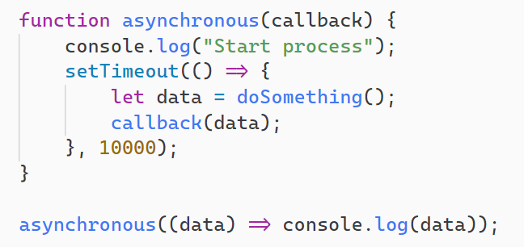
Callback
Cách tiếp cận đơn giản với lập trình bất đồng bộ đó là cung cấp cho các hàm bất đồng bộ thêm một tham số được gọi là hàm callback, khi nó thực hiện xong tác vụ, hàm callback sẽ được gọi cùng với kết quả đó.

Slide 9
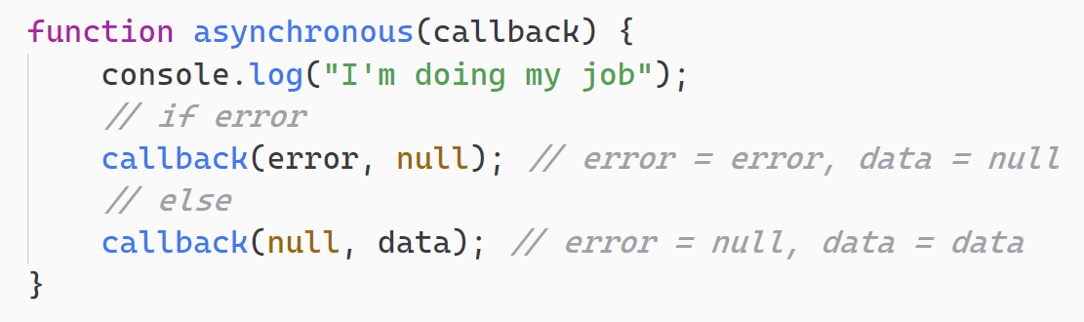
Handling errors
Với các quy trình bất đồng bộ, một công việc bắt đầu tại một thời điểm nhưng kết thúc ở một thời điểm khác. Khi công việc hoàn thành nó gọi lại hàm callback với kết quả của nó, nhưng cũng có trường hợp công việc đó không thể hoàn thành (lỗi), hàm callback có thể sử dụng thêm một tham số lỗi để xử lý trường hợp đó

Slide 10
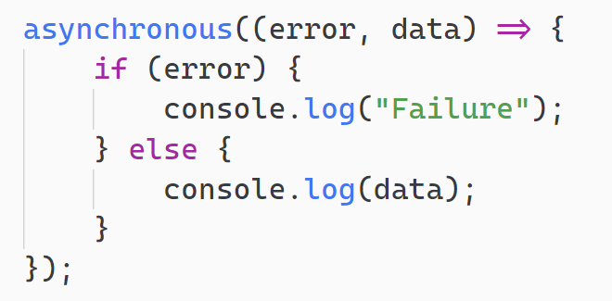
Handling errors
Với các quy trình bất đồng bộ, một công việc bắt đầu tại một thời điểm nhưng kết thúc ở một thời điểm khác. Khi công việc hoàn thành nó gọi lại hàm callback với kết quả của nó, nhưng cũng có trường hợp công việc đó không thể hoàn thành (lỗi), hàm callback có thể sử dụng thêm một tham số lỗi để xử lý trường hợp đó

Slide 11
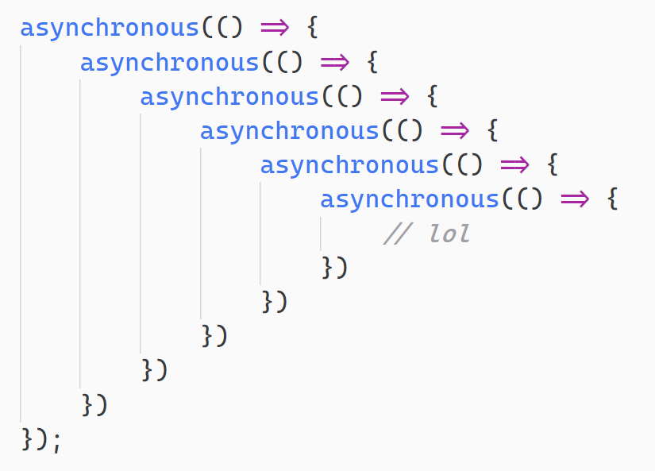
Callback hell
Một hạn chế của việc sử dụng callback trong lập trình bất đồng bộ là khi muốn thực hiện nhiều thao tác bất đồng bộ, việc lồng callback dẫn tới tình trạng mã rất khó đọc, khó bảo trì, … (được gọi là callback hell)

Slide 12
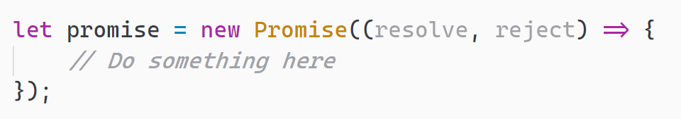
Promise
ES6 cung cấp cách thức mới để lập trình bất đồng bộ, khắc phục được nhược điểm của callback đó là Promise. Promise là đối tượng đặc biệt, đại diện cho một sự kiện sẽ xảy ra trong tương lai, nó thực hiện một thao tác nào đó và tại thời điểm hoàn thành, nó sẽ thông báo đến tất cả các mã đang chờ nhận kết quả từ nó.
Khởi tạo một Promise mới:

Slide 13
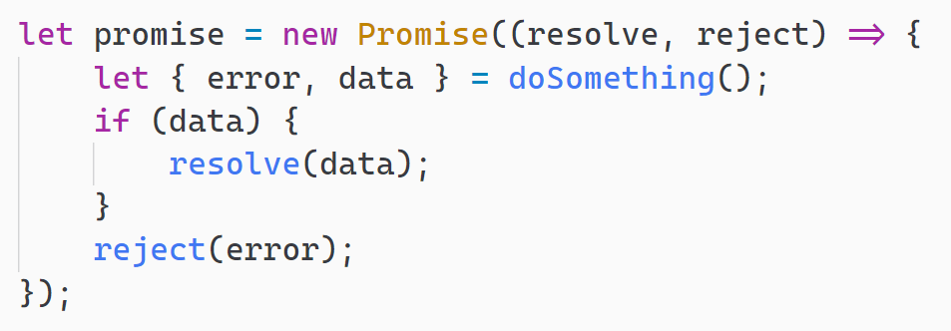
Promise
Promise nhận một hàm callback (được gọi là executor), nó sẽ tự động thực thi khi Promise mới được khởi tạo. Tham số resolve, reject là callback đặc biệt, khi executor thực thi xong và tạo ra kết quả (bất kể thành công hay có lỗi) nó sẽ gọi một trong 2 hàm resolve hoặc reject:
Nếu thao tác thành công, kết thúc Promise với kết quả - resolve(data)
Nếu có lỗi, kết thúc Promise với lỗi - reject(error)

Slide 14
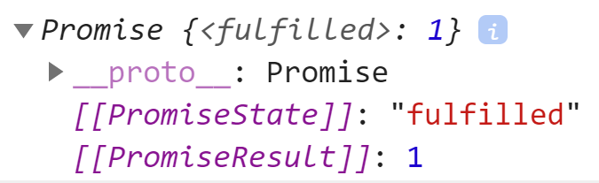
Promise
Mỗi đối tượng Promise được tạo đi kèm 2 thuộc tính đặc biệt:
state - trạng thái của Promise, giá trị khi khởi tạo là pending, khi resolve được gọi giá trị của nó là fulfiled và rejected khi reject được gọi
result - kết quả của Promise, giá trị khi khởi tạo là undefined, khi resolve(data) được gọi giá trị của nó là data và error khi reject(error) được gọi

Slide 15
Promise
resolve(data)
state: fulfiled
result: data
new Promise(exercutor)
state: pending
result: undefined
reject(error)
state: rejected
result: error

Slide 16
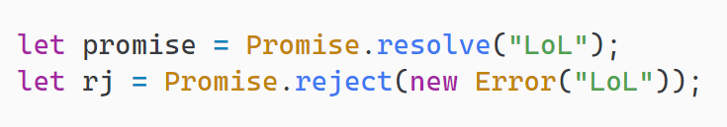
Promise
💡 Note
Chỉ có thể có 1 lệnh trả về kết quả là resolve hoặc reject
Khi gọi reject, nên trả về một đối tượng Error()
Có thể gọi resolve hoặc reject ngay lập tức

Slide 17
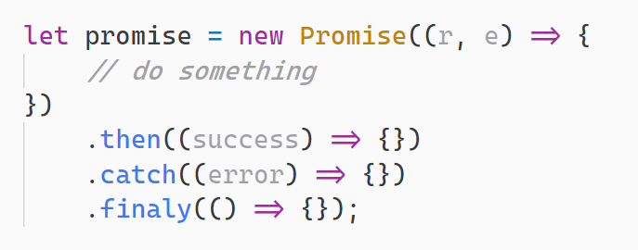
Promise Handler
Sau khi gọi resolve hoặc reject, Promise trả về một kết quả (bất kể hoàn thành hay lỗi). Để xử lý kết quả đó, Promise cung cấp các trình xử lý:
then() - xử lý kết quả của Promise, bao gồm cả hoàn thành hoặc lỗi
catch() - xử lý trường hợp lỗi (thay cho then())
finally() - luôn chạy bất kể hoàn thành hoặc lỗi, khác một chút với then()

Slide 18
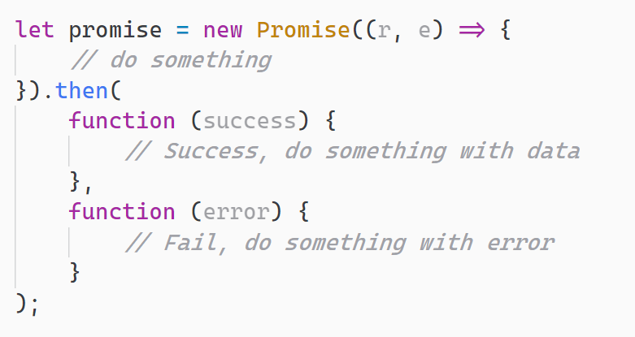
Promise Handler
Phương thức then() nhận 2 tham số là 2 hàm callback tương ứng với 2 trường hợp hoàn thành hoặc lỗi, mỗi hàm được gọi với giá trị tương ứng

Slide 19
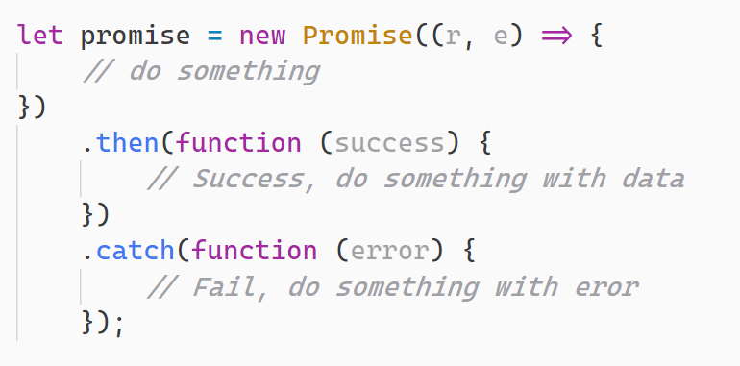
Promise Handler
Phương thức catch() là cú pháp ngắn gọn thay thế cho trường hợp lỗi của then()

Slide 20
Lab
Viết hàm capitalize(param, ms) nhận vào 2 tham số, trả về một Promise (sau số milisecond là tham số ms). Nếu param là chuỗi, chuyển đổi nó thành dạng capitalize và gọi resolve với giá trị đó, nếu param không phải chuỗi, reject nó với thông báo lỗi. Hiển thị kết quả lên màn hình console
Sửa đổi hàm capitalize(param, ms), param là một mảng chuỗi, chuyển đổi tất cả chuỗi trong mảng thành dạng capitalize và resolve mảng đó. Nếu một phần tử không phải là chuỗi, reject với thông báo lỗi. Hiển thị kết quả lên màn hình console

Slide 21
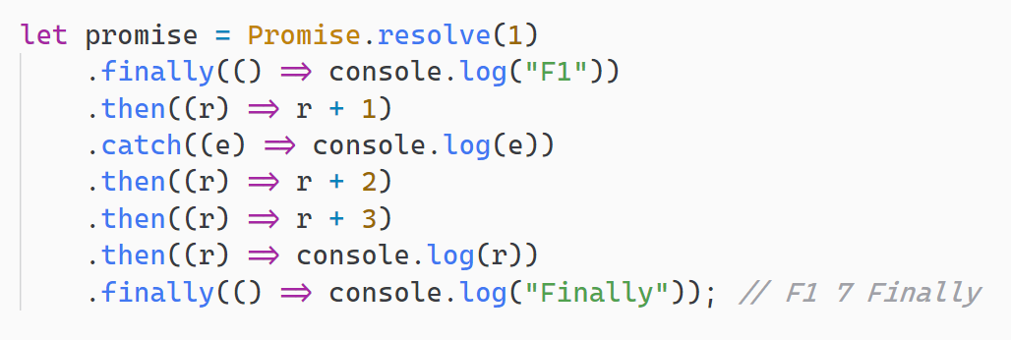
Promise chaining
Các trình xử lý then(), catch(), finally() cũng trả về một Promise mới, có thể kết hợp nhiều trình xử lý để tạo thành một chuỗi các tác vụ

Slide 22
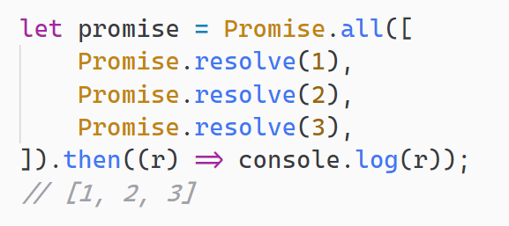
Promise API
Promise.all() nhận vào một danh sách các Promise, chờ đợi tất cả chúng hoàn thành và một Promise mới chứa kết quả của chúng. Nếu một trong các Promise gọi reject(), Promise.all() cũng sẽ reject với lỗi đó

Slide 23
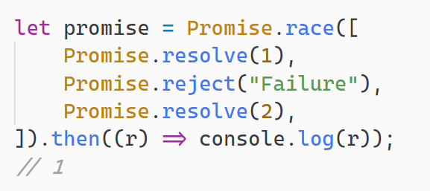
Promise API
Promise.any() nhận vào một danh sách Promise, nó đợi Promise đầu tiên thành công (khác Promise.race()), nếu tất cả đều reject, nó sẽ reject về một danh sách lỗi.

Slide 24
Promise API
Promise.race() nhận vào một danh sách Promise, tuy nhiên nó chỉ đợi kết quả sớm nhất trả về (bất kể thành công hay lỗi) và bỏ qua những Promise khác

Slide 25
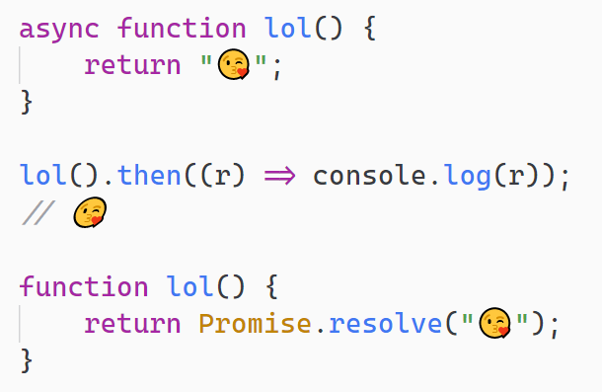
Async/Await
Async function tự động đặt kết quả trả về từ một hàm vào một Promise, thêm từ khóa async vào trước khai báo hàm

Slide 26
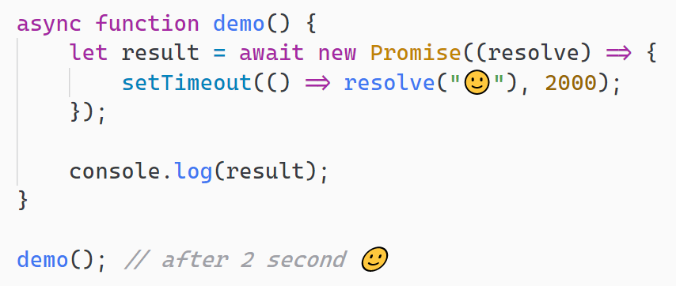
Async/Await
Keyword await chỉ sử dụng được trong async function, nó chờ một Promise hoàn thành và trả về kết quả.

Slide 27
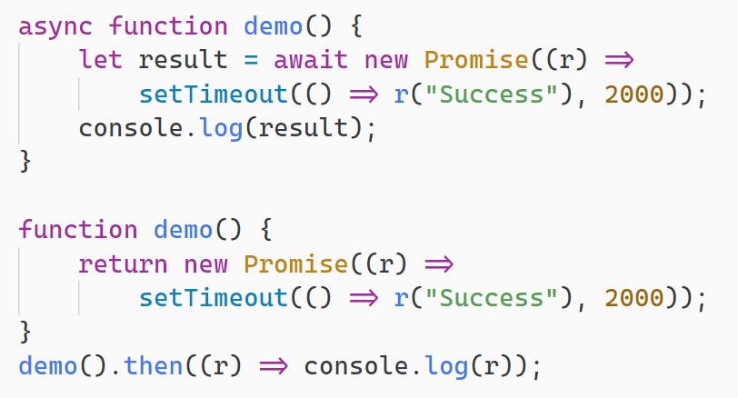
Async/Await
Khi sử dụng async/await có thể thay thế cho then()

